Slide 1
Тема: «Обеспечение организационно-технологической надежности строительного производства»

Slide 2
Основные проблемы строительного производства:
увеличение объемов строительной продукции;
недостаточная согласованность действий высшего и среднего персонала управления;
отсутствие четко выраженных критериев оценки конкурентоспособности, технологичности и надежности строительных компаний;
недостаточность применения новых технологий.

Slide 3
Целью оценки технологической надежности является разработка основных положений и методологии управления деятельностью строительных предприятий на основе применения различных количественных и качественных показателей эффективности на разных стадиях строительного производства.
Задачи:
анализ теории и методологии организационно-технологического производства;
анализ эффективности организационно-технологического производства;
разработка рекомендаций по организационно-технологической надежности строительного производства;
анализ существующих и разработка новых критериев для оценки надежности и технологичности строительного процесса в целом ;
разработка критериев для предложений о внесении в Закон РК о государственных закупках статья 17, п. 2.7.

Slide 4
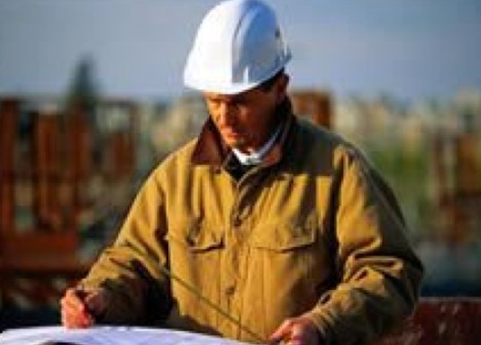
Строительный процесс во время своего функционирования подвергается влиянию изменяющейся внутренней и внешней среды. Ежедневно возникают многообразные случайные факторы, которые вызывают отказы (выход из строя машин, транспортных средств, опоздание и невыход рабочих на работу и т. п.), а следовательно, непредусмотренные перерывы. Под влиянием этих факторов процесс функционирует с какой-то степенью надежности.
Под надежностью строительного процесса понимают вероятность того, что он, будучи разработан и начавшись, сохранит работоспособность на протяжении заданного периода.
При разработке процесса следует учитывать надежность его функционирования при конкретных условиях производства.

Slide 5
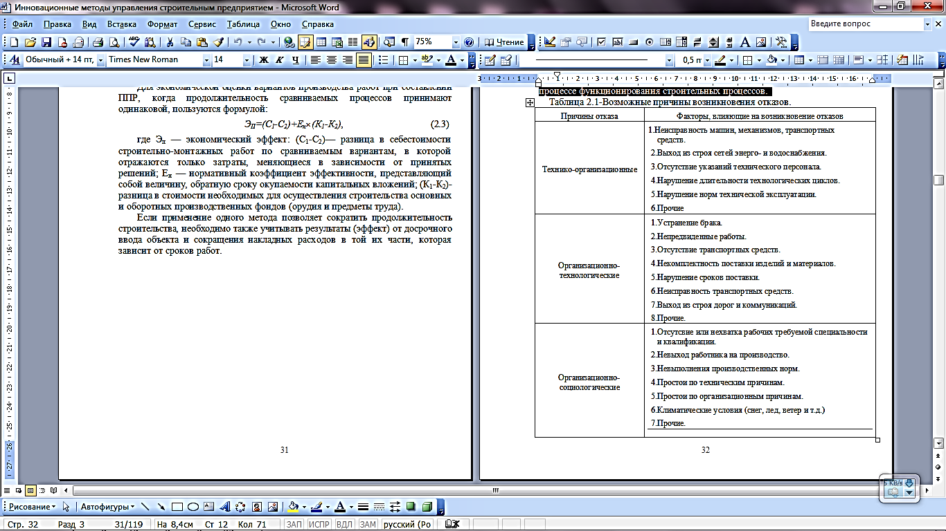
В таблице представлены возможные причины возникновения отказов в процессе функционирования строительных процессов.

Slide 6
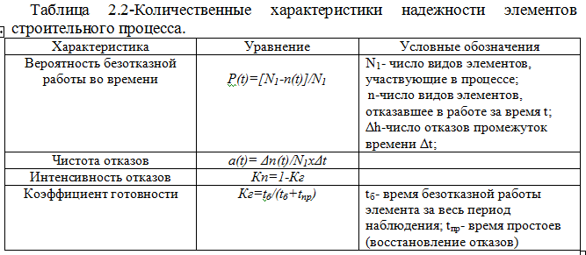
Для определения количественных характеристик надежности строительного процесса необходимо определить вначале надежность его элементов, а затем надежность совместного функционирования этих элементов.
Укрупненно за элементы процесса принимают технические средства ТС (машины, оснастку, средства малой механизации и др.), материальные элементы МЭ (материалы, полуфабрикаты, конструкции и др.), и трудовые ресурсы ТР (рабочие, ИТР, служащие). В каждых конкретных условиях строительства надежность этих элементов будет различной, зависящей от возникновения отказов. В таблице 2 показаны количественные характеристики надежности элементов строительного процесса.

Slide 7
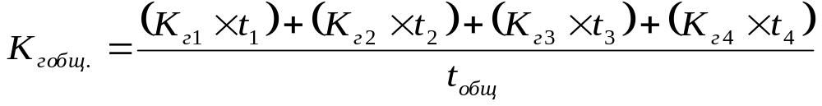
Наиболее обобщающим показателем надежности следует считать коэффициент готовности как отношение времени безотказной работы элемента ко времени за весь период наблюдения.
Для элементов строительного процесса коэффициент готовности по среднестатистическим значениям наработки на отказ находится в следующих пределах: для технических средств 0,86... 0,92; для материальных элементов 0,80...0,85; для трудовых ресурсов 0.78...0.83.
После установления количественных характеристик надежности элементов определяют надежность всего процесса. Для этого необходимо знать периоды совместной работы элементов во времени, т. е. их совмещение.
Общая надежность процесса будет равна сумме надежности сочетаний:
Надежность строительных процессов следует учитывать при определении необходимых ресурсов.

Slide 8
Схема этапов проведения строительства или реконструкции объекта
Этапы работ
Проектирование
Трудовые ресурсы
Материальные ресурсы
Технические средства
Транспортирование
Трудовые ресурсы
Материальные ресурсы
Строительно-монтажные работы
Трудовые ресурсы
Материальные ресурсы
Аппарат управления
Аппарат управления
Аппарат управления
Технические средства
Технические средства

Slide 9
I Этап - стадия проектирование
Показатели надежности: непрерывность, равномерность, совмещение, ритмичность и интенсивность.
Показатели технологичности:
Трудовые ресурсы:
- средний тарифный разряд проектировщиков;
- коэффициент текучести кадров в проектном отделе.
Технические средства ( современное оборудование)
- коэффициент обновления оборудования
Система организации предприятия:
- коэффициент текучести кадров в проектном отделе (показывает уровень слаженности выполнения работ группой).

Slide 10
II Этап - стадия транспортирования
Показатели надежности: непрерывность, равномерность, совмещение, ритмичность и интенсивность.
Показатели технологичности:
- коэффициент равновесности конструкции,
- коэффициент расчлененности конструкции
уровень износа основных строительных механизмов
коэффициент технической готовности парка машин
- квалификация персонала (средний тарифный разряд)
- коэффициент текучести кадров

Slide 11
III Этап - СМР
Показатели надежности:
Уровень износа основных строительных механизмов;
Механовооруженность строительства;
Квалификация персонала (средний тарифный разряд);
Коэффициент технической готовности парка машин;
Коэффициент использования производственных мощностей;
Коэффициент готовности предприятия;
Коэффициент обновления оборудования;
Коэффициент текучести кадров.

Slide 12
Показатели технологичности:
Коэффициент равновесности конструкций;
Коэффициент расчленённости на монтажные единицы;
Коэффициент укрупнения конструкций;
Коэффициент блочности конструкций;
Коэффициент заводской готовности;
Коэффициент технологичности монтажных стыков.

Slide 13
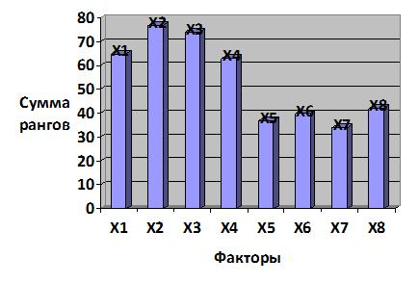
Априорная диаграмма рангов, характеризующая уровень значимости критериев надежности для оценки строительных организаций на этапе СМР
где Х₁- уровень износа основных строительных механизмов;
Х₂ - механовооруженность строительства;
Х₃- квалификация персонала (средний тарифный разряд);
Х₄- коэффициент технической готовности парка машин;
Х₅-коэффициент использования производственных мощностей;
Х₆- коэффициент готовности предприятия;
Х₇- коэффициент обновления оборудования;
Х₈- коэффициент текучести кадров.

Slide 14
Таблица регистрации возникновения отказов
Причины отказа | Факторы, влияющие на возникновение отказов | Время наработки на отказ, ч.
 |  | Отказ | Восстановление
Технико-организационные (ТС) | 1.Выход из строя сетей энерго- и водоснабжения. 2.Нарушение длительности технологических циклов. 3.Нарушение норм технической эксплуатации.
Организационно-технологические (МЭ) | 1.Устранение брака. 2.Непредвиденные работы. 5.Нарушение сроков поставки.
Организационно-социологические (ТР) | 1.Отсутствие или нехватка рабочих требуемой специальности и квалификации. 2.Невыход работника на производство. 3.Простои по техническим причинам.

Slide 15
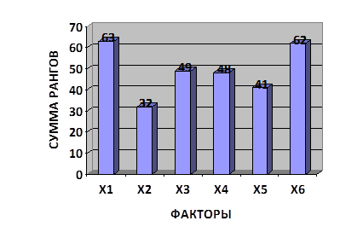
Априорная диаграмма рангов, характеризующая уровень значимости критериев технологичности для оценки строительных организаций на этапе СМР
где Х₁- Коэффициент равновесности конструкций;
Х₂ - Коэффициент расчленённости на монтажные единицы;
Х₃- Коэффициент укрупнения конструкций;
Х₄- Коэффициент блочности конструкций;
Х₅- Коэффициент заводской готовности;
Х₆- Коэффициент технологичности монтажных стыков.

Slide 16
Этапы строительства | Коэффициенты надежности | Коэффициенты технологичности
Проектирование | К_{пр.н}=γ₁К_{пр.н1}/ К_{пр.н.ср}+γ₂К_{пр.н2}/ К_{пр.н.ср}+γ₃К_{пр.н3}/ К_{пр.н.ср} | К_{пр.т}=γ₁К_{пр.т1}/ К_{пр.т.ср}+γ₂К_{пр.т2}/ К_{пр.т.ср}+γ₃К_{пр.т3}/ К_{пр.т.ср}
Транспортиро- вание | К_{тр.н}=γ₁К_{тр.н1}/ К_{тр.н.ср}+γ₂К_{тр.н2}/ К_{тр.н.ср}+γ₃К_{тр.н3}/ К_{тр.н.ср} | К_{тр.т}=γ₁К_{тр.т1}/ К_{тр.т.ср}+γ₂К_{тр.т2}/ К_{тр.н.ср}+γ₃К_{тр.н3}/ К_{тр.н.ср}
Строительно-монтажные работы | К_{смр.н}=γ₁К_{смр.н1}/ К_{смр.н.ср}+γ₂К_{смр.н2}/ К_{смр.н.ср}+γ₃К_{смр.н3}/ К_{смр.н.ср} | К_{смр.т}=γ₁К_{смр.т1}/ К_{смр.т.ср}+γ₂К_{смр.т2}/ К_{смр.т.ср}+γ₃К_{смр.т3}/ К_{смр.т.ср}
 | К_{н}= 0,33К_{пр.н}+0,33К_{тр.н}+0,33К_{смр.н} | К_{т}= 0,33К_{пр.т}+0,33К_{тр.т}+0,33К_{смр.т}

Slide 17
К_{смр.н}=
0,3К_{М}/ К^{ср}_{М}+ 0,4К_{об}/К^{ср}_{об}+0,1К_{т}/К^{ср}_{т}+0,2К_{г(смр)}/К^{ср}_{г(смр),}
где, К_{М} - коэффициент использования производственных мощностей
К_{М} = О / М, где
О - объем СМР, выполненных собственными силами,
М – проектная производственная мощность строительной организации
Кг - коэффициент готовности предприятия
Кг=t_{б}/(t_{б}+t_{пр}), где:
t_{б}- время безотказной работы элемента за весь период наблюдения;
t_{пр}- время простоев (восстановление отказов).
К_{об} - коэффициент обновления оборудования
К_{об}=С_{б}/С_{в}, где:
С_{б} - балансовая стоимость производственного оборудования, поступившего за год, предшествующий последней отчетной дате (включая оборудование, поступившее по лизингу);
С_{в} - восстановительная стоимость производственного оборудования на начало года.
К_{т} - коэффициент текучести кадров
К_{т}=N_{ув}/N_{ср}, где:
N_{ув} - численность уволившихся за истекший календарный год работников;
N_{ср} - среднесписочная численность штатных работников.

Slide 18
К_{смр.т}= 0,5 К_{р}/ К^{ср}_{р}+ 0,33К_{з.г.}/К^{ср}_{з.г.}+ 0,17К_{б}/К^{ср}_{б} ,
Где, К_{р} - коэффициент расчленённости на монтажные единицы
К_{р} = п_{у} / п < 1, где:
п_{у} - количество сравниваемых монтажных единиц;
п – общее кол-во единиц.
К_{б} - коэффициент блочности конструкций
К_{б} = м_{б} / м_{сб} < 1, где:
М_{б} - масса конструкций, укрупнённых в блоки;
М_{сб} – общая масса.
Т_{з.г.} - коэффициент заводской готовности
Т_{з.г.} = Т_{з} / Т_{и} + Т_{т} +Т_{м}, где:
Т_{з} – трудоёмкость изготовления в заводских условиях;
Т_{и} – общая трудоёмкость изготовления;
Т_{т} - трудоёмкость транспортирования;
Т_{м} - трудоёмкость монтажа.

Slide 19
К_{э.общ.}=
0,5 Кнез.стр / К^{ср}_{нез.стр}+ 0,33 К_{л.}/К^{ср}_{л.}+ 0,17RT/ RT ^{ср} ,
где, Кнез.стр - коэффициент продвижения незавершенного строительства
Ф^{i}_{факт} / Σ Ф^{i}_{норм (i=1…n),}
где n – количество жилищных объектов компании,
Ф^{i}_{норм} и Ф^{i}_{факт} - соответственно плановый (по графику строительства) и фактический объем СМР по объектам за полугодие, предшествующее последней отчетной дате
К_{л} - коэффициент ликвидности
К_{л}=А_{к}/С_{з},
Где: А_{к} – величина авансированного капитала компании, авансированный капитал компании равен сумме всех оборотных и внеоборотных активов компании;
С_{з} – сумма долгосрочной и краткосрочной задолженности, а также вложений дольщиков (субинвестров).
RT - коэффициент оборачиваемости дебиторской задолженности
RT =

Slide 20
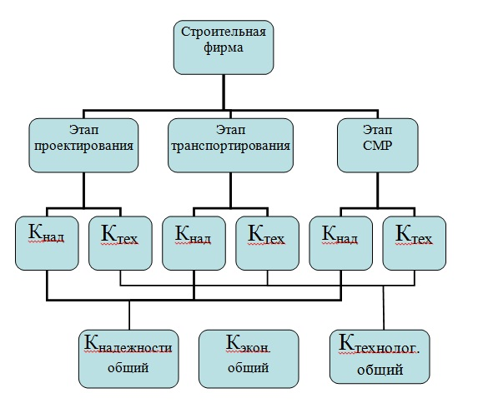
Алгоритм оценки строительной фирмы
Если К_{н} (К_{т,} К_{э.})≈ 0,7-1, компания имеет высокую надежность,
если К_{н} (К_{т,} К_{э.})≈ 0,5-0,7 компания имеет средний уровень надежности,
если К_{н} (К_{т,} К_{э.}) ˂ 0,5, то компания имеет низкую надежность.

Slide 21
Спасибо за внимание!

